Slide 1
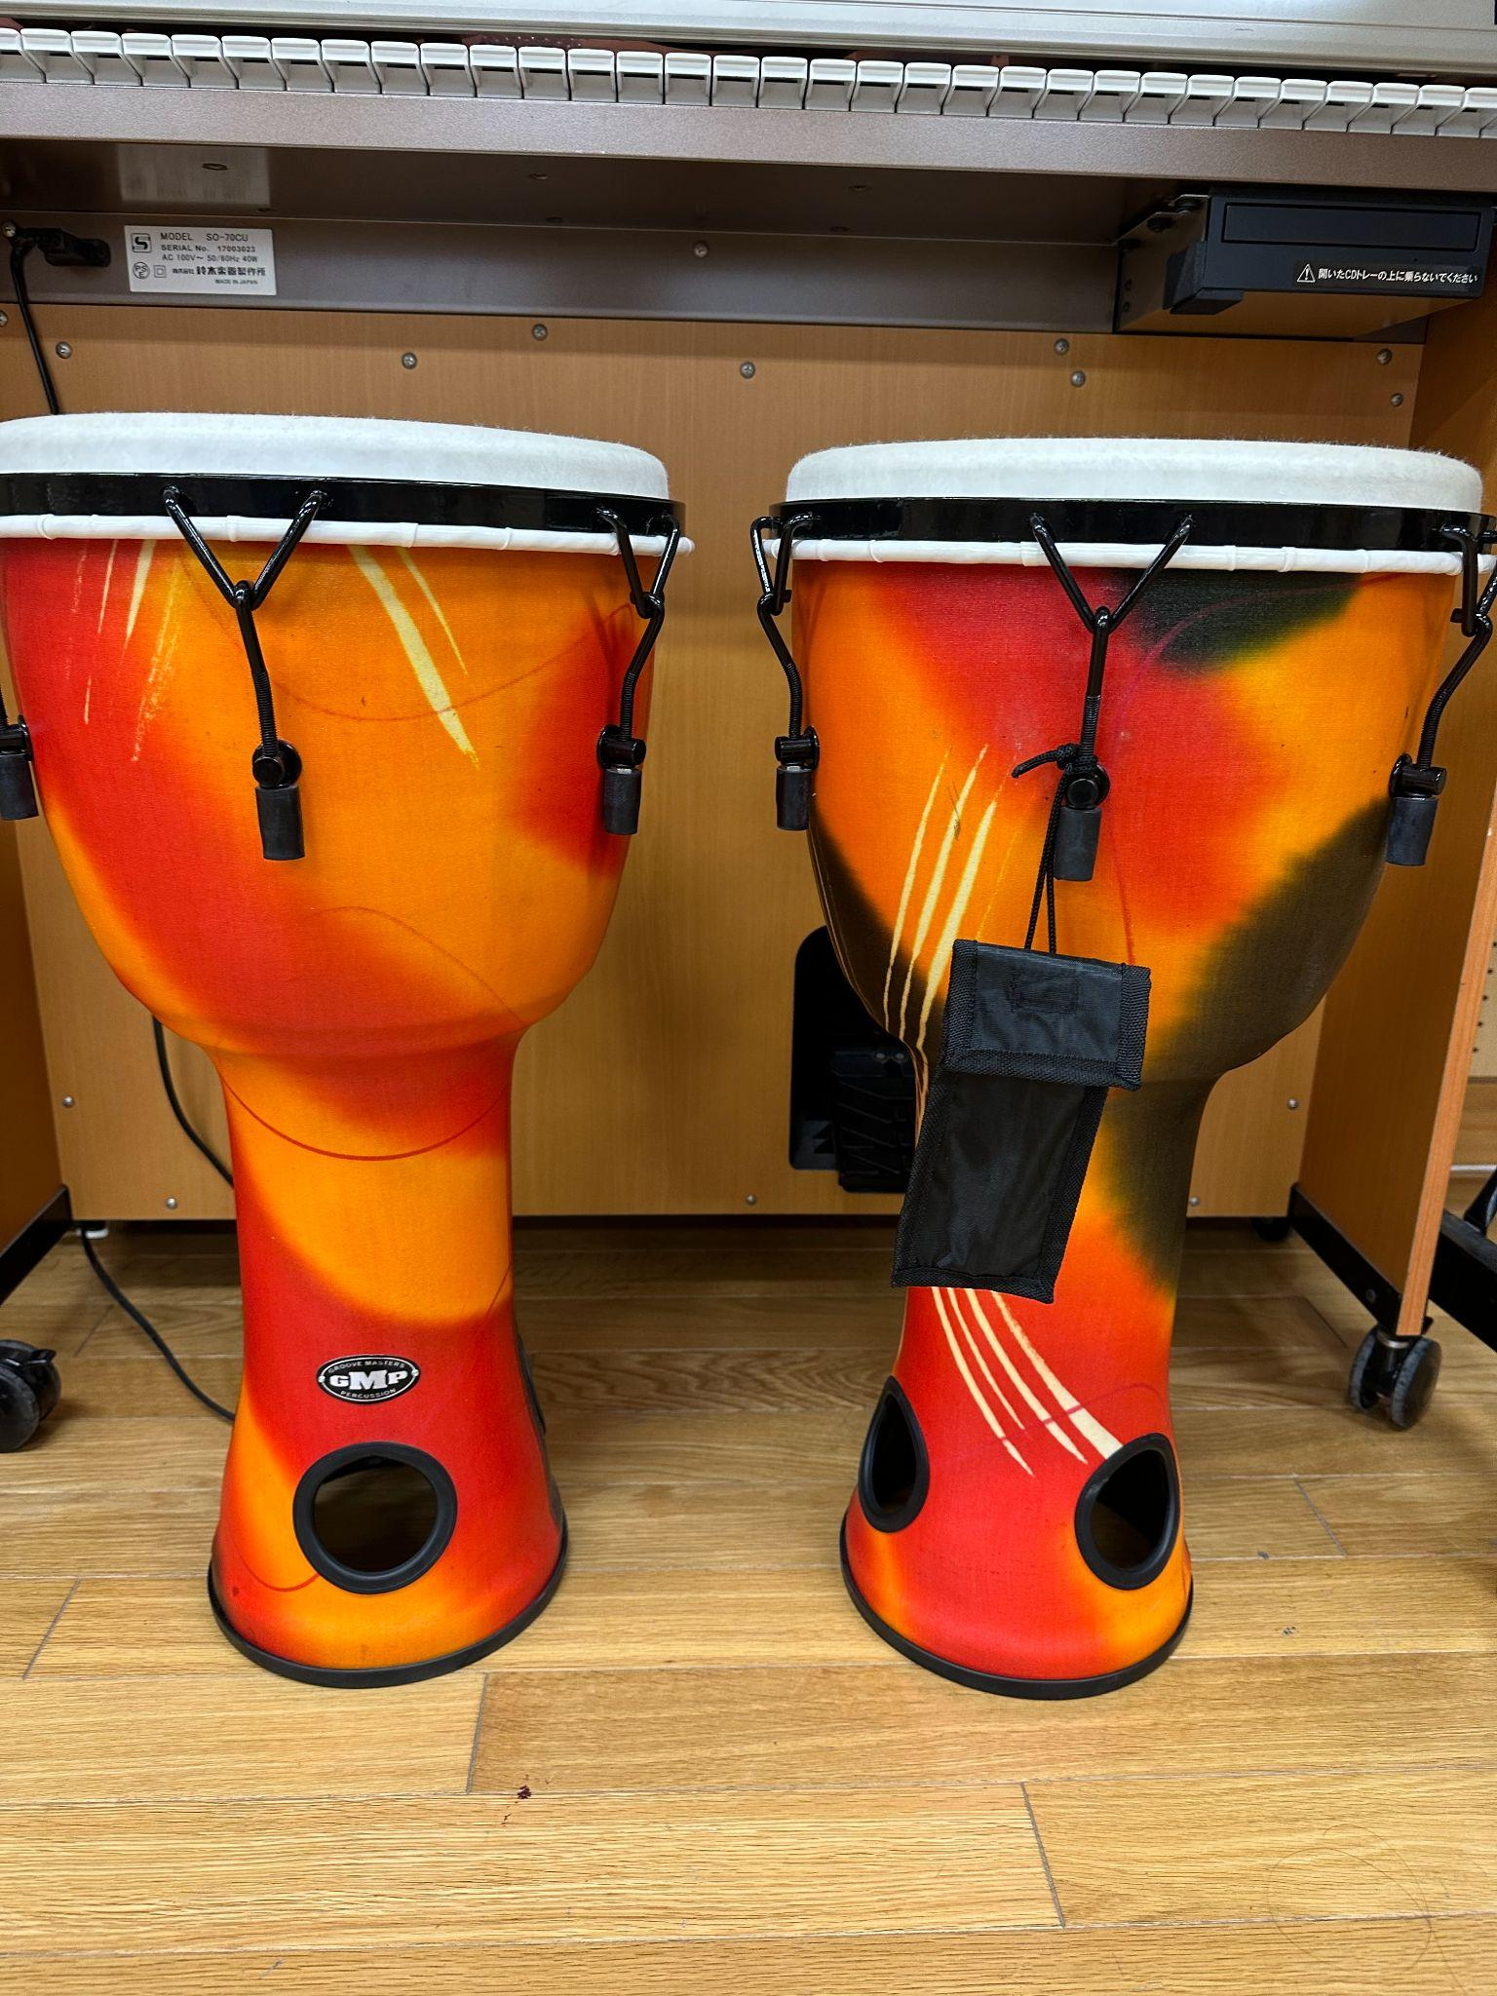
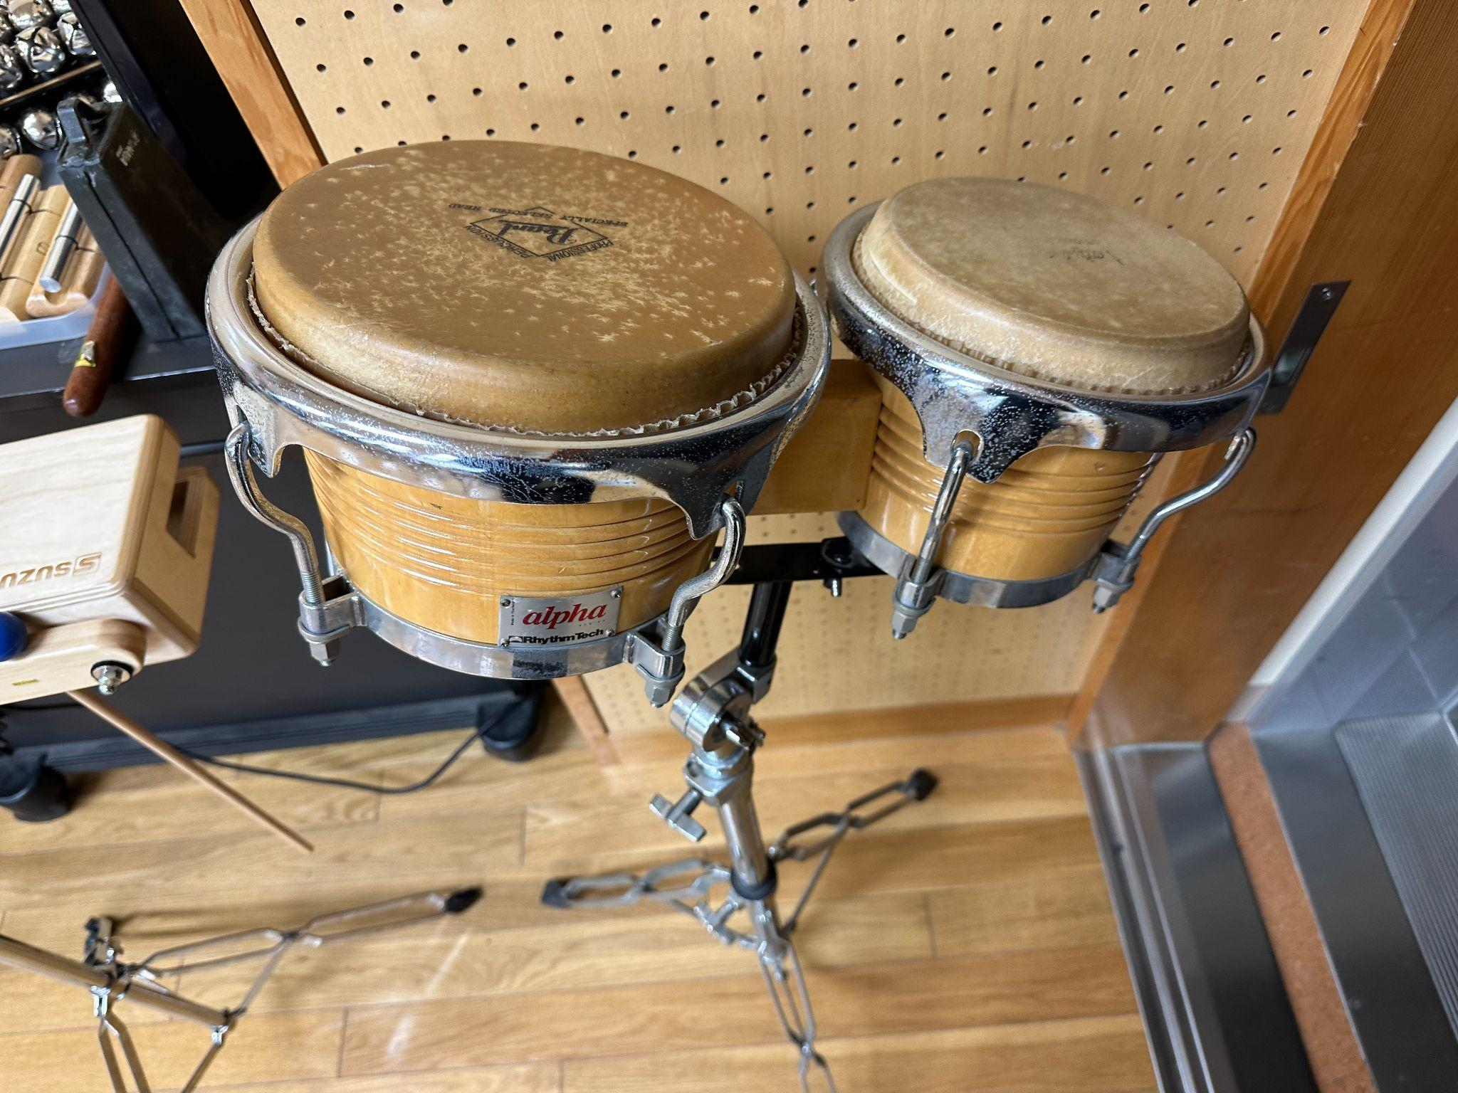
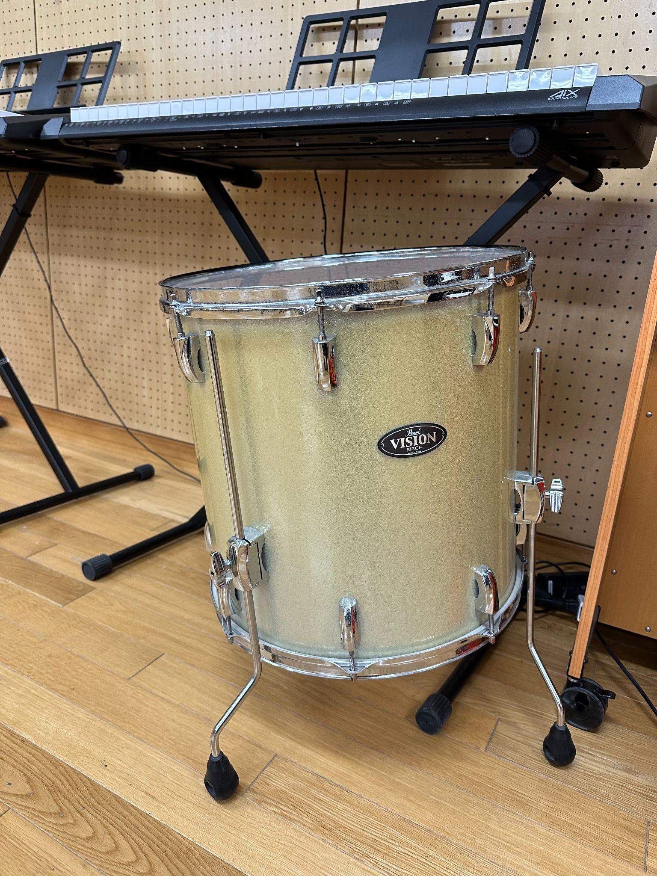
皮がはってある楽器
タンブリン
ボンゴ
タム
ジャンベ

Slide 2
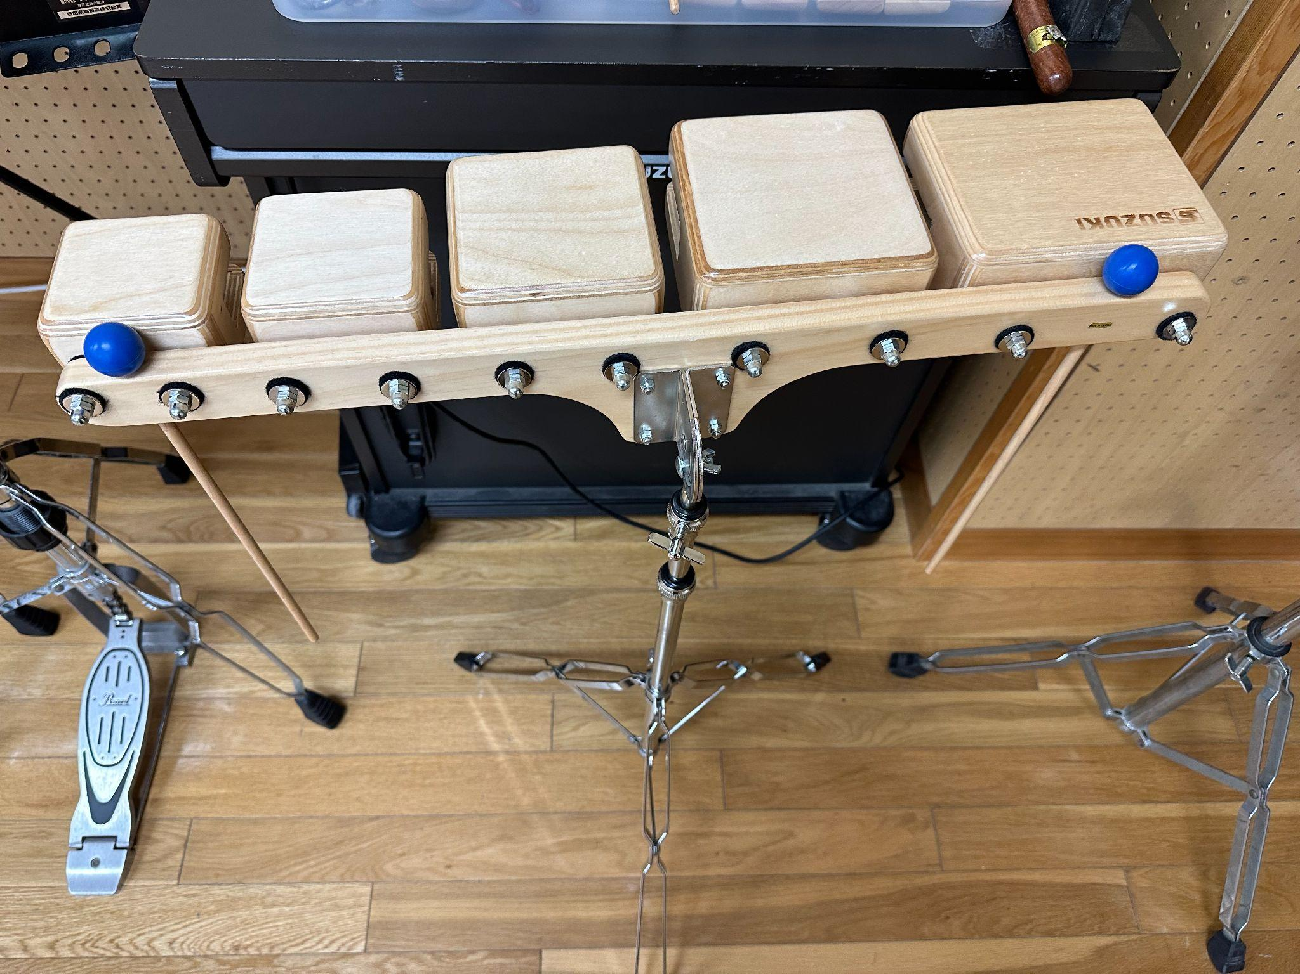
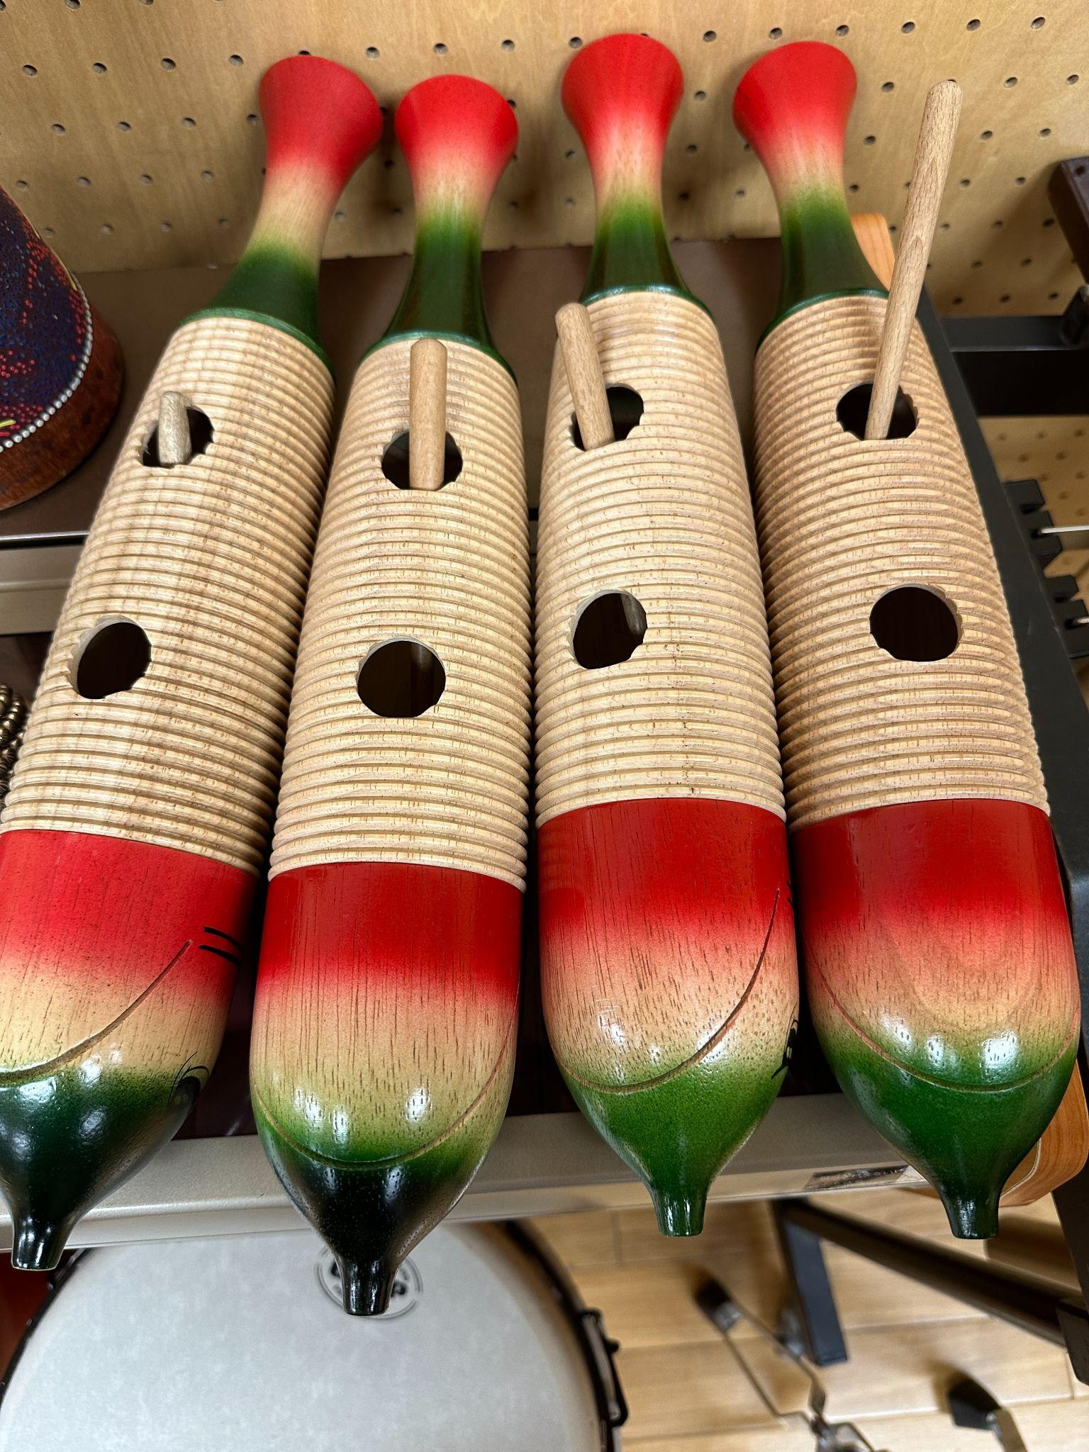
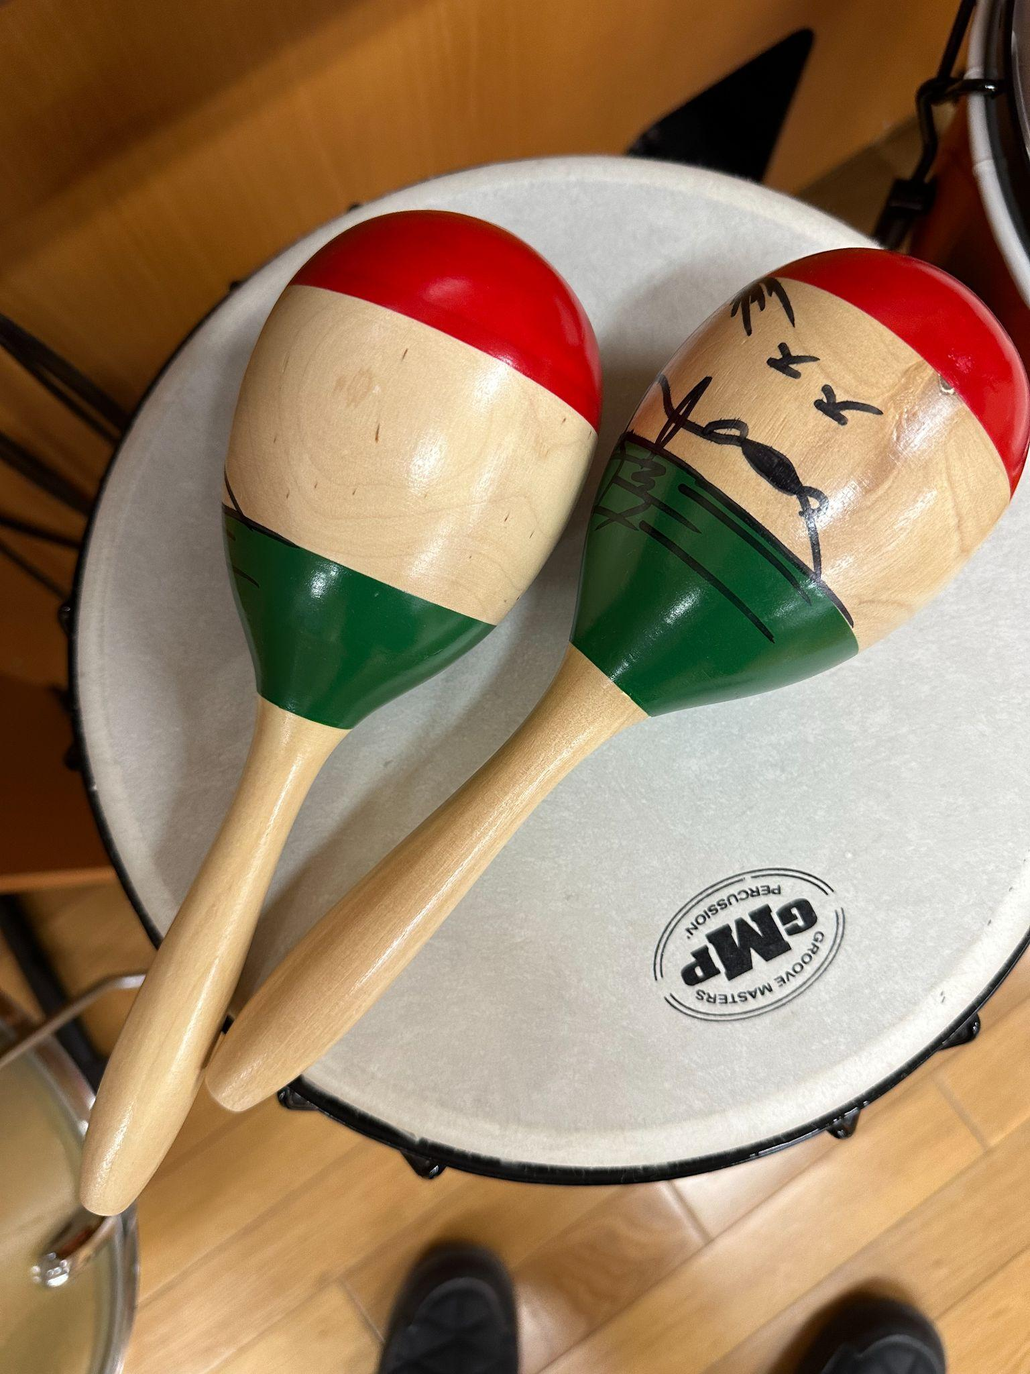
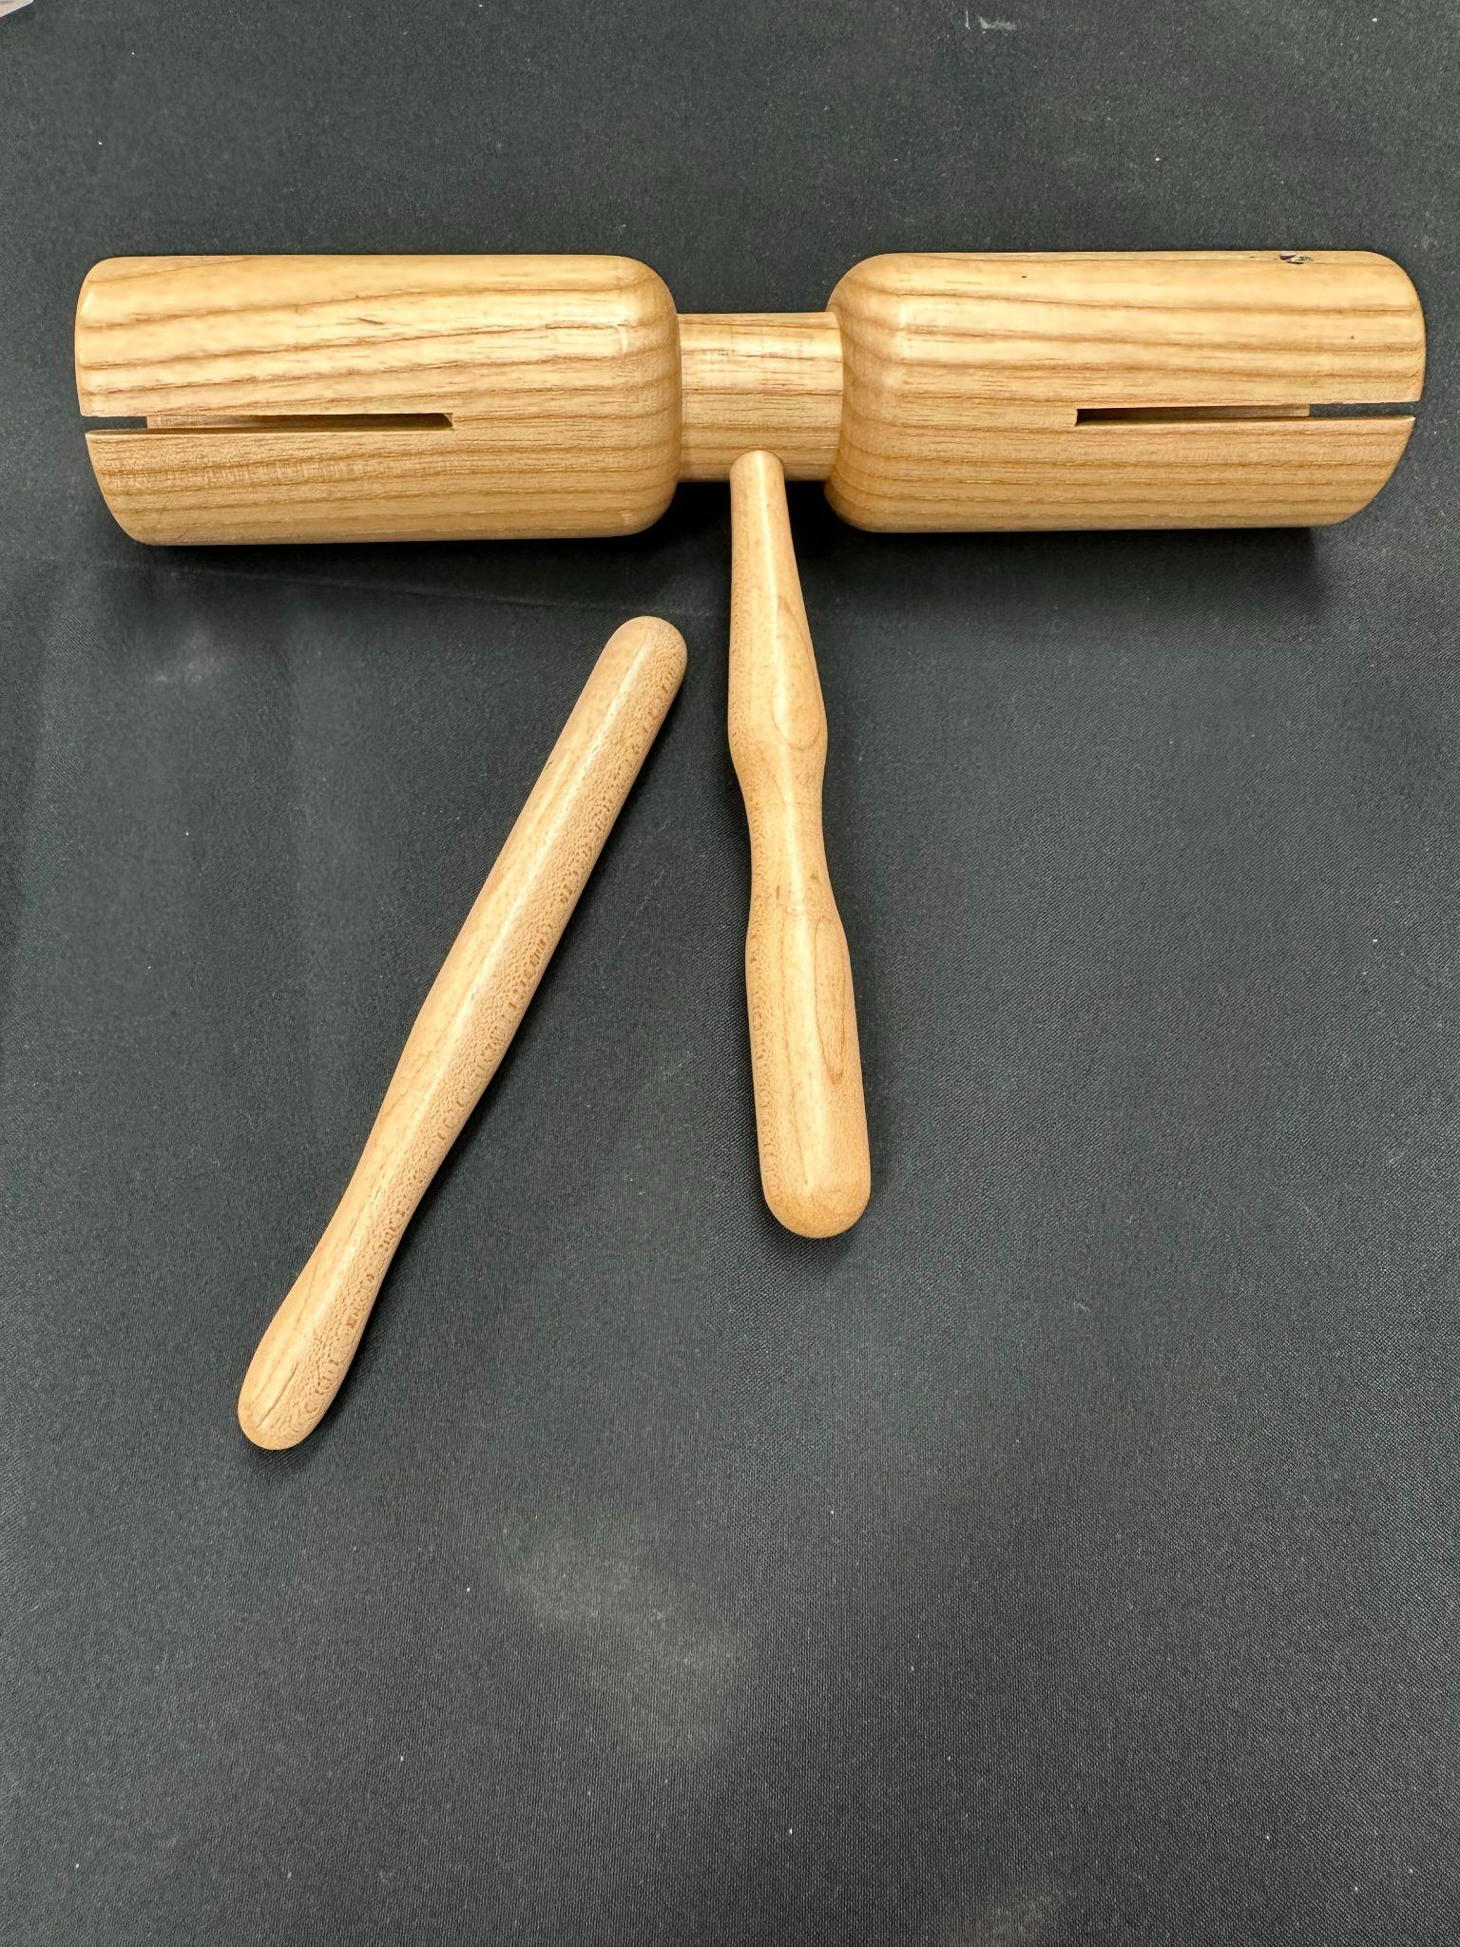
木でできた楽器
テンプルブロック
ギロ
ウッドブロック
マラカス

Slide 3
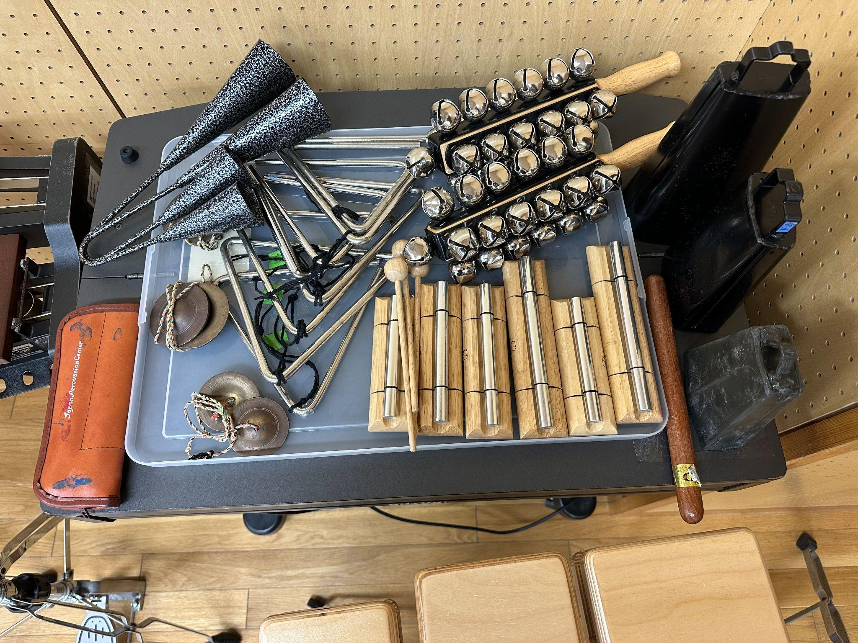
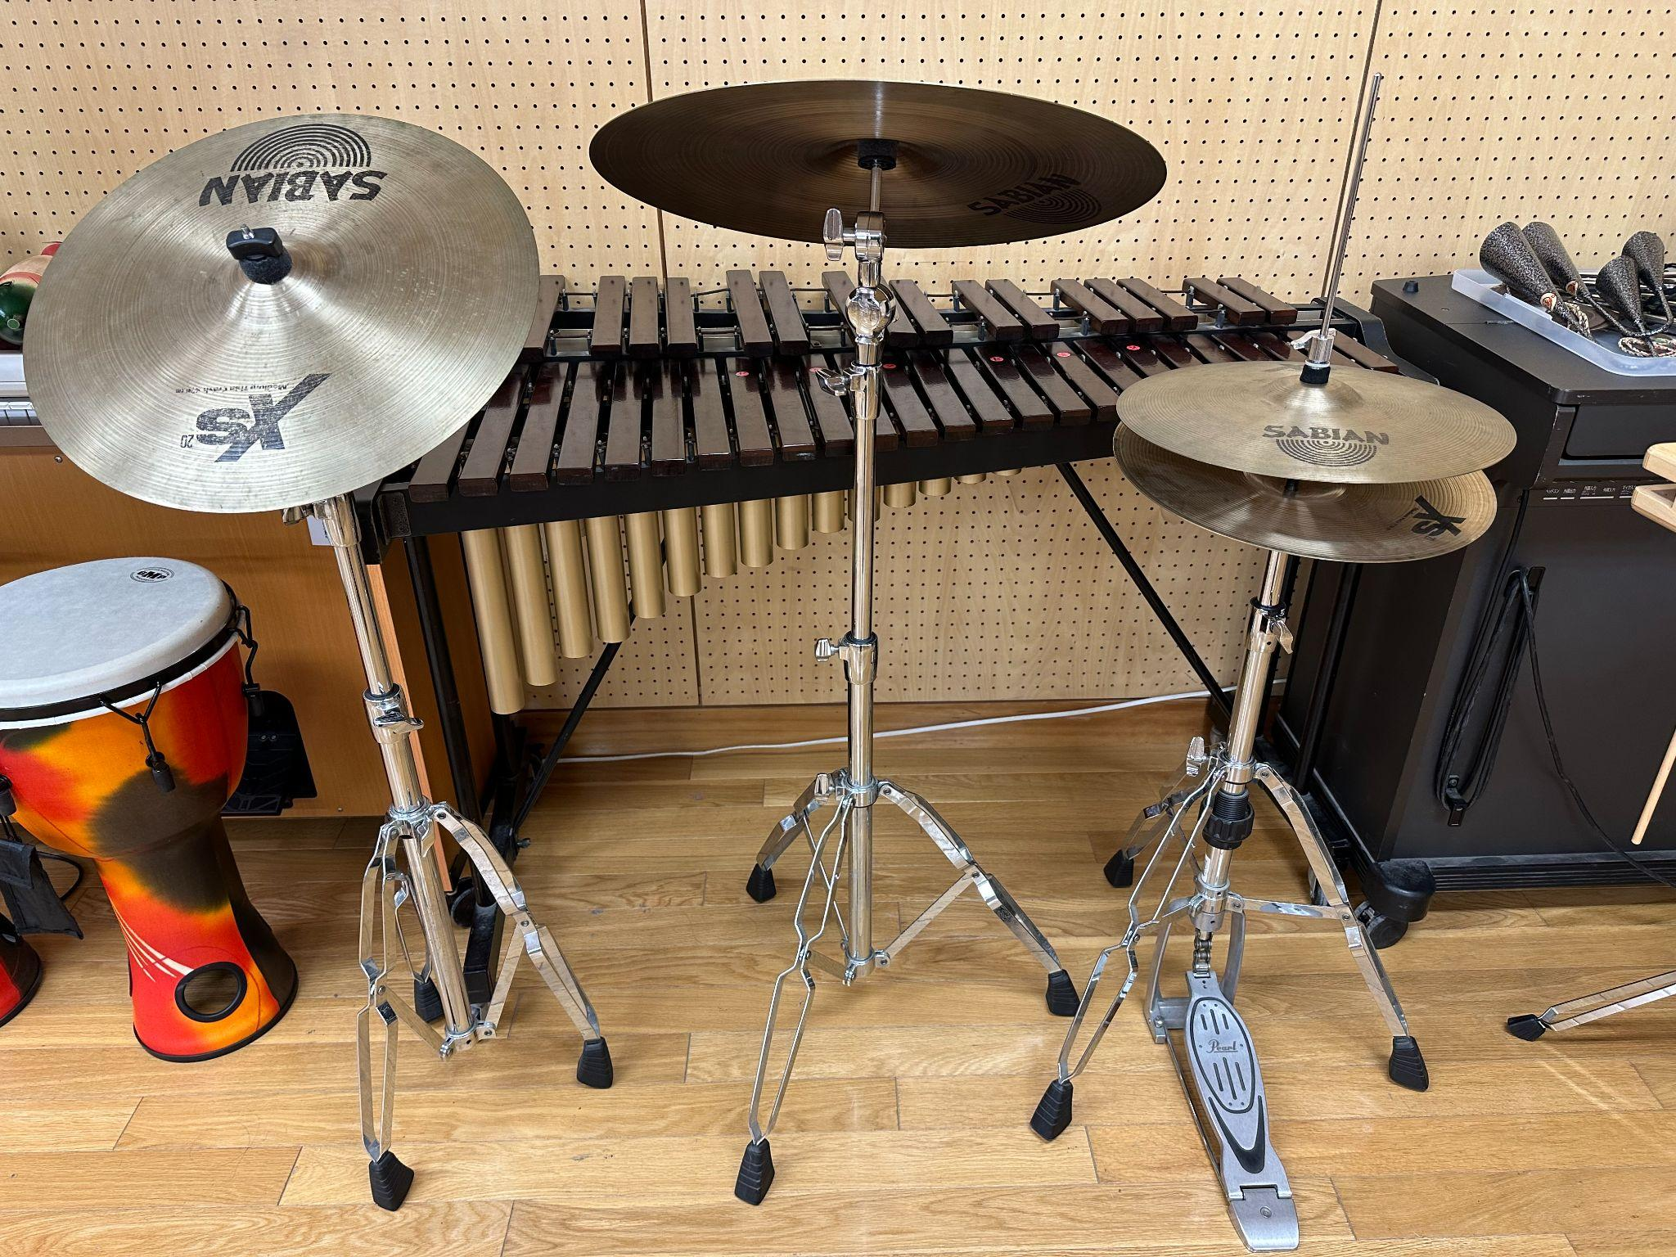
金属の楽器
トライアングル
カウベル
すず
アゴゴベル
シンバル
フィンガーシンバル
エナジーチャイム

Slide 4
① 音探しをしよう まずは一人で。
工夫のポイント
強さ
たたく場所
ひびきの長さ
動画で提出
いい音みつけて
しょうかいしよう！
何を工夫したのか
変えたことによって音が
どのように変わったのか
説明しよう。

Slide 5
まほうの音楽のながれ
自由な部分
重ね方を考える部分

Slide 6
②自由に音を鳴らす部分をつくろう
自由な部分
重ね方を考える部分
リレー
自由に重ねる

Slide 7
③重ね方を考える部分をつくろう
自由な部分
重ね方を考える部分
自由な部分
重ね方を考える部分

Slide 8
③重ね方を考える部分をつくろう
工夫のポイント
強さ
たたく場所
ひびきの長さ
自由な部分
重ね方を考える部分
だんだん増やす
呼びかけとこたえ
くりかえし
順番を音の強さから考えよう

Slide 9
④ふたつの部分をつなげてえんそうしよう
自由な部分
重ね方を考える部分
工夫のポイント
強さ
たたく場所
ひびきの長さ

